Slide 1


BANCA & SERVIÇOS FINANCEIROS
PLANO DE FORMAÇÃO 2027
Programa Integrado de Liderança, Gestão Bancária e Inteligência Artificial
BANCO PRIMUS, S.A.
Notes:
[OBJETIVO DO SLIDE]
Abertura e posicionamento estratégico. Ancorar a proposta no Business Plan 2027-2031 e no Budget 2027 do Banco Primus, retirando o tema de uma discussão de "catálogo de formação" para uma conversa de investimento executivo.
[O QUE DIZER / PITCH]
"Liliana, muito obrigado por esta oportunidade. Mais do que apresentar um conjunto de programas isolados, desenhámos esta proposta para responder diretamente às vossas prioridades para o ciclo de 2027 e ao vosso Business Plan.
Estruturámos um plano integrado que conecta os três níveis de liderança do banco — a Comissão Executiva, as Direções de primeira linha e as Chefias Operacionais — além de uma capacitação transversal em Inteligência Artificial Responsável.
O nosso objetivo hoje é partilhar como cada uma destas soluções foi desenhada para gerar impacto direto na rentabilidade, na quebra de silos e na excelência operacional do Banco Primus."
[GATILHO DE VENDA]
A formação não é custo nem evento isolado; é a alavanca de execução da estratégia do banco.
[PERGUNTA DE CHECK-IN]
"Faz sentido começarmos por rever o alinhamento global antes de entrarmos nos programas específicos?"

Slide 2

CONTEXTO
Os responsáveis do Banco Primus tomaram a decisão de investir no desenvolvimento de competências de gestão estratégica, liderança transformacional, excelência operacional e tecnologias emergentes das suas equipas.
Desde sempre a SKOLAE Formação dispõe no seu portefólio de soluções de aprendizagem específicas para o desenvolvimento de competências nestas áreas críticas que possam potenciar um alinhamento rigoroso entre as decisões de negócio, a gestão prudencial do risco e a rentabilidade sustentável da organização.
Uma sólida formação dos quadros dirigentes nas organizações bancárias tem impacto direto no clima organizacional, na fluidez entre áreas sem silos, na produtividade e, consequentemente, na solvabilidade e no negócio.
Contextualizamos que abordar o Plano 2027 do Banco Primus é integrar temas tão fundamentais como a rendibilidade ajustada ao risco (RAROC) e alocação de capital para o Conselho de Administração, a liderança colaborativa e gestão da mudança para os Diretores, o desdobramento de OKRs/KPIs e simplificação de processos Lean para os Managers, e a governança ética com o EU AI Act e produtividade com Copilot em Inteligência Artificial Responsável de forma transversal.
WHY?
Gestão Estratégica, Liderança
e Inteligência Artificial
PROPÓSITO
Sugerimos que cada turma não ultrapasse os 10 participantes, de forma a garantir a realização de simulações executivas, acompanhamento individualizado e planos de ação direcionados.
Dotar os diferentes níveis de liderança do Banco Primus das ferramentas estratégicas, comportamentais e tecnológicas necessárias para acelerar a execução do Business Plan 2027-2031, garantindo decisões de crédito orientadas para o valor, equipas sem silos e uma adoção segura e produtiva da Inteligência Artificial.
Até 10
formandos / turma
Executive Board, Diretores e Managers do Banco Primus
Presencial
Instalações Banco Primus
Oeiras / Paço de Arcos
KEEP IN MIND
Nas páginas seguintes apresentamos a nossa proposta, explicando o processo, a metodologia, os programas indicativos, a duração prevista e os objetivos a atingir com esta intervenção.
Um dos maiores trunfos das empresas reside nas competências dos seus colaboradores, e espera-se que estas sejam facilitadoras do lifelong learning
Notes:
[OBJETIVO DO SLIDE]
Validar a decisão da liderança do cliente e demonstrar profundo conhecimento dos desafios do setor bancário e da realidade do Banco Primus (crédito ao consumo e automóvel).
[O QUE DIZER / PITCH]
"Este programa parte de uma decisão muito clara dos responsáveis do Banco Primus: investir no desenvolvimento contínuo dos seus líderes para sustentar o crescimento sustentável.
A SKOLAE dispõe de uma longa tradição no setor financeiro porque compreendemos a especificidade da vossa operação: numa instituição de crédito especializado, as decisões de funding, a gestão prudencial do risco e a fluidez entre áreas comerciais e de risco têm reflexo imediato no rácio de solvabilidade e no negócio.
O que vos propomos integra temas que vão desde a rendibilidade ajustada ao risco (RAROC) até à liderança transformacional, literacia de dados e governança ética de IA."
[GATILHO DE VENDA]
Especialização comprovada em banca; linguagem e métricas que falam a realidade financeira do cliente.

Slide 3

PROCESSO DE INTERVENÇÃO
Para garantir a eficácia da nossa intervenção e o envolvimento de todos os participantes, propomos o desenvolvimento de 3 momentos:
PREPAR-AÇÃO
FORM-AÇÃO
AVALI-AÇÃO
Imergir na cultura da organização
Compreender perfil dos participantes
Detalhar os objetivos, expectativas e necessidades específicas dos participantes
Adaptar o itinerário pedagógico
aos objetivos
Desenvolver a formação à medida da organização, considerando o formato presencial ou em live training (Zoom ou Teams)
Envolver formadores da SKOLAE especialistas no Curso indicados no plano e com experiência técnico-pedagógica em desenvolver formação em ambiente corporativo
Avaliação reação aos participantes
Avaliação da aprendizagem através da observação
Produção do DTP e apresentação de relatório final
Notes:
[OBJETIVO DO SLIDE]
Diferenciação metodológica: afastar a imagem de "formações de prateleira" e apresentar a metodologia em 3 etapas (Prepar-Ação, Form-Ação e Pós-Formação).
[O QUE DIZER / PITCH]
"Um dos grandes motivos pelos quais muitas formações falham nas empresas é serem tratadas como 'eventos' de um ou dois dias em sala, que depois se esquecem.
Na SKOLAE trabalhamos com um ciclo de intervenção estruturado em três momentos:
1. PREPAR-AÇÃO: onde diagnosticamos as dores reais e contextualizamos os conteúdos à vossa realidade;
2. FORM-AÇÃO: o momento presencial imersivo, focado no treino intencional e na prática;
3. PÓS-FORMAÇÃO: acompanhamento da transferência para o posto de trabalho e medição do impacto.
O nosso compromisso convosco começa antes de entrar na sala e estende-se até à comprovação dos resultados."
[GATILHO DE VENDA]
Garantia de que o tempo dos participantes é rentabilizado ao máximo.

Slide 4
PREPAR-AÇÃO
Preparar para ganhar eficácia
Objetivos da etapa
Recolha de informação sobre perfil/função dos participantes, compreendendo os seus atuais desafios e o seu contexto face aos temas a abordar na formação
Recolha de informação sobre a organização e o histórico de formações realizadas nestas áreas/temáticas e os desafios que atualmente existem
Identificar objetivos, expectativas e necessidades específicas dos participantes
Construção e/ou seleção dos desafios, dinâmicas, role plays, exercícios e estudos de caso
Ajustar e adequar os conteúdos
Atividades a realizar
Reuniões com interlocutores-chave e/ou com elementos da(s) equipa(s) envolvidos neste projeto formativo
Análise crítica de informação recolhida sobre a organização e sobre o perfil dos participantes que farão a formação
ETAPA 1
Notes:
[OBJETIVO DO SLIDE]
Explicar a fase de diagnóstico prévio, transmitindo segurança de que os casos e terminologias serão 100% contextualizados ao Banco Primus.
[O QUE DIZER / PITCH]
"Na Etapa 1, de Prepar-Ação, realizamos reuniões breves de alinhamento com a equipa de RH e interlocutores-chave das áreas envolvidas (Risco, Comercial e Operações).
Analisamos a vossa realidade, recolhemos dilemas e ajustamos a linguagem e os exercícios práticos.
Quando um Diretor ou Manager do Banco Primus entrar na sala de formação, não vai encontrar exemplos genéricos da indústria automóvel ou de retalho — vai analisar casos e decisões diretamente ligados a operações de crédito, underwriting e gestão das suas equipas."
[GATILHO DE VENDA]
Zero esforço de adaptação para os participantes; personalização cirúrgica e respeito pela especificidade do banco.

Slide 5

FORM-AÇÃO
Uma experiência de aprendizagem
Propomos que o plano de formação considere uma experiência de aprendizagem sólida e mobilizadora:
ETAPA 2
Desafiando os participantes a uma fase de descoberta através de atividades de PRE-WORK e de autoaprendizagem
Mobilizando os participantes para uma fase de treino assentes num ITINERÁRIO PEDAGÓGICO construído para ser desenvolvido em action learning
Impulsionando a mudança através de uma fase de melhoria contínua com atividades de CONSOLIDAÇÃO das aprendizagens adquiridas nas fases anteriores.
Notes:
[OBJETIVO DO SLIDE]
Quebrar a perceção de monotonia ou aulas teóricas, destacando a aprendizagem baseada em desafios e autodescoberta.
[O QUE DIZER / PITCH]
"Os quadros e managers do Banco Primus têm agendas muito exigentes. A nossa metodologia respeita esse tempo: propomos uma experiência pedagógica sólida, desafiante e mobilizadora.
Os participantes são convidados a uma fase de pré-descoberta através de pré-work digital, debates estruturados e estudos de caso que questionam hábitos instalados e provocam a reflexão sobre novas práticas de liderança e eficiência."
[GATILHO DE VENDA]
Respeito pelo perfil adulto e sénior dos participantes; formato dinâmico que mantém o foco e a energia elevados.

Slide 6



FORM-AÇÃO
Estimular a aprendizagem com metodologias ativas
Propomos fazer cumprir um itinerário pedagógico atrativo com diversas metodologias. Alguns exemplos:
ETAPA 2
DRAMATIZAÇÃO
(jogo de papéis; cenarização; role playing; treino comunicacional em diversos contextos)
MOMENTOS DE FEEDBACK & SISTEMATIZAÇÃO
(exercícios e treino de feedback; sínteses de ideias e práticas a consolidar; debriefings)
FERRAMENTAS DE DESIGN THINKING
(resolução de desafios com ferramentas que combinam empatia, comunicação e criatividade)
ESTUDOS DE CASO
(recorrendo a business cases de organizações de referência, nacionais e internacionais, que se notabilizaram pelas suas estratégias e práticas na gestão, liderança e performance)
LEAN THINKING
(ferramentas e práticas de lean centradas em entrega de valor, mapeamento, visualização de processos e fluxos)
GROW: Goals + Reality + Options + What, When Who
(metodologia Grow para autoconsciência, autorreflexão e incentivo à ação: coaching)
PNL - NEUROLINGUISTICA
(a metodologia de PNL permite compreender padrões de comunicação, calibrar comportamentos e potenciar alinhamentos interpessoais)
AGILE
(metodologia e mindset Agile que fomentem
o planeamento e colaboração)
Notes:
[OBJETIVO DO SLIDE]
Apresentar a diversidade de abordagens ativas que enriquecem o itinerário pedagógico (Lean Thinking, Agile, PNL, GROW, Dramatização, Estudos de Caso).
[O QUE DIZER / PITCH]
"Para garantir que a aprendizagem é retida e aplicada, mobilizamos uma caixa de ferramentas pedagógica variada:
- Dramatizações e simulações para treinar a comunicação e conversas difíceis;
- Lean Thinking e Agile para simplificar fluxos e processos diários;
- A metodologia GROW para capacitar os líderes em coaching e acompanhamento das suas equipas;
- Business Cases do setor bancário que espelham desafios de rentabilidade e transformação.
Esta combinação garante que nenhum participante fica passivo na sala."
[GATILHO DE VENDA]
Metodologias pedagógicas modernas de padrão internacional aplicadas à realidade empresarial portuguesa.

Slide 7

ETAPA 2
FORM-AÇÃO
Promover o envolvimento
ATIVIDADES PROPOSTAS
Propomos que os participantes iniciem o seu processo de desenvolvimento num momento que antecede a formação, seguindo o método da pedagogia inversa, convidando-os a aceder a conteúdos e/ou recolher informação que servirá de base ao trabalho a desenvolver em sala e a tomar consciência dos comportamentos a otimizar.
DA TEORIA À PRÁTICA:
Os participantes são convidados a analisar um estudo de caso, uma infografia, um artigo, um livro ou ebook, um podcast ou um vídeo sobre a temática da formação
SURVEY DE EXPETATIVAS:
Resposta a um survey online sobre as expetativas relativas à formação que vão realizar e às eventuais dificuldades atualmente sentidas.
É um momento de partilhar informação adicional para apoiar a customização da formação.
PRE-WORK
Notes:
[OBJETIVO DO SLIDE]
Demonstrar como o survey e o pré-work ativam o envolvimento e preparam os participantes antes da primeira sessão presencial.
[O QUE DIZER / PITCH]
"Antes do arranque presencial, os participantes respondem a um survey online confidencial de 5 a 10 minutos.
Isto tem dois grandes objetivos:
Primeiro, ativa a autoperceção do participante, levando-o a refletir sobre os seus desafios de tempo, prioridades e liderança;
Segundo, dá ao formador uma radiografia imediata do perfil e das expectativas da turma, permitindo calibrar o nível de profundidade logo desde o primeiro minuto de sala."
[GATILHO DE VENDA]
Poupança de tempo presencial; os participantes chegam à formação já envolvidos e predispostos a aprender.

Slide 8




ETAPA 2
FORM-AÇÃO
STRATEGIC BANKING MANAGEMENT: PROFITABILITY, RAROC & VALUE CREATION
Gestão Estratégica da Rendibilidade, Alocação Eficiente de Capital e Pricing de Risco no Setor Bancário
Metodologias
Formato executivo Board-level, altamente participativo e focado na tomada de decisão estratégica de balanço.
Debate alicerçado na realidade de financiamento e crédito do banco, integrando análise de sensibilidade a choques macroeconómicos.
FOCO PRÁTICO: Simulação executiva de comissão de estratégia para decisão de investimento sob restrições de capital CET1 e rentabilidade acionista.
Cenarização; role playing; aplicação de exercícios relacionados com a comunicação assertiva, o relacionamento interpessoal
Competências
a desenvolver
Rendibilidade bancária
Metodologia RAROC
Alocação de capital
Pricing de risco
Testes de esforço
Utilização de exemplos, estudos de caso, vídeos exemplificativos
Clarificação de conceitos
Feedback;
Sínteses;
Debriefings
Destinatários
Membros do Conselho de Administração (Executive Board Members) do Banco Primus.
Duração
8 horas (2 sessões de meio-dia de 4h)
Formato presencial nas instalações do Banco Primus, em Oeiras / Paço de Arcos
ITINERÁRIO PEDAGÓGICO
Notes:
[OBJETIVO DO SLIDE]
Venda do Curso 1 (Strategic Banking Management) para os Membros da Comissão Executiva / Executive Board.
[O QUE DIZER / PITCH]
"Entramos no primeiro curso nuclear, desenhado especificamente para a vossa Comissão Executiva e primeira linha de topo: Strategic Banking Management: Profitability, RAROC & Value Creation.
Com a volatilidade dos mercados de capitais, a pressão sobre as margens e a concorrência no crédito automóvel, é crucial que todas as decisões de funding e crédito partilhem o mesmo modelo mental de criação de valor económico.
Propomos 14 horas presenciais de alto nível executivo para calibrar a visão estratégica do banco face aos objetivos de 2027."
[GATILHO DE VENDA]
Formação de nível Board, orientada para a alocação eficiente de capital e preservação do rácio CET1 com maximização de ROE.

Slide 9
ETAPA 2
FORM-AÇÃO
STRATEGIC BANKING MANAGEMENT: PROFITABILITY, RAROC & VALUE CREATION
Gestão Estratégica da Rendibilidade, Alocação Eficiente de Capital e Pricing de Risco no Setor Bancário
MÓDULO 1: ESTRATÉGIA BANCÁRIA, RENDIBILIDADE E ALOCAÇÃO DE CAPITAL (4H)
Determinantes da rendibilidade bancária: margem financeira, comissões e eficiência
Limitações do ROA e ROE e transição para a ótica de Economic Profit (EVA)
O quadro regulamentar de Basileia III / CRR: estrutura de fundos próprios e rácio CET1
Ponderação de Ativos pelo Risco (RWA) e impacto nos rácios de solvabilidade
O dilema estratégico entre crescimento da carteira e consumo de capital regulamentar
Princípios e boas práticas de alocação de capital por unidade e produto
MÓDULO 2: RAROC, PRICING AJUSTADO AO RISCO E DECISÃO ESTRATÉGICA (4H)
Fundamentos do RAROC: fórmula, componentes e critério de alocação de recursos
Mecânica de pricing de crédito: funding, custos operacionais e margem de lucro
O Custo do Risco (Cost of Risk): cálculo, IFRS 9 e mitigadores de risco
Metodologias de stress testing e sensibilidade perante choques de juros e liquidez
Caso Prático de Decisão Executiva: simulação de aprovação de carteira sob metas de RAROC
SESSÃO COMPLEMENTAR (OPCIONAL — 4H)
Estratégias de Crescimento Orgânico vs. Não-Orgânico e M&A no Crédito Especializado
Objetivos ESPECÍFICOS
Avaliar o impacto das decisões de crédito e funding no Economic Profit.
Aplicar o modelo RAROC na comparação da rentabilidade das linhas de negócio.
Decidir a alocação de capital garantindo o cumprimento prudencial do rácio CET1.
Calibrar políticas de pricing de crédito ajustadas ao custo do risco real.
Interpretar resultados de testes de esforço para definir planos de contingência de capital.
ITINERÁRIO PEDAGÓGICO
Notes:
[OBJETIVO DO SLIDE]
Detalhar os 4 módulos do Curso 1, demonstrando solidez e rigor técnico-financeiro.
[O QUE DIZER / PITCH]
"Repare na consistência da estrutura:
- Módulo 1: Estratégia bancária e o alinhamento crítico entre risco e rentabilidade;
- Módulo 2: O cálculo e aplicação do RAROC e Economic Profit, comparando a rentabilidade efetiva de cada carteira;
- Módulo 3: Alocação de capital e o equilíbrio prudencial entre o rácio CET1 e o ROE acionista;
- Módulo 4: Análise de sensibilidade, pricing face ao Custo de Risco (Cost of Risk) e stress testing.
Os vossos administradores ganham um quadro de referência unificado para tomar decisões de pricing e alocação estratégica de funding."
[GATILHO DE VENDA]
Ligação direta ao Business Plan 2027-2031 e aos comités executivos de ALCO e Crédito.

Slide 10
ETAPA 2
FORM-AÇÃO
LEADERSHIP THROUGH TRANSFORMATION: DA ESTRATÉGIA À EXECUÇÃO SEM SILOS
Liderança Estratégica, Colaboração Interdepartamental e Gestão Proativa da Mudança no Setor Financeiro
Metodologias
Abordagem ativa e experiencial com recurso a dinâmicas de Action Learning e simulação de liderança sob incerteza.
Sessões de alinhamento e negociação interna entre direções para identificar e resolver fricções reais de processos.
FOCO PRÁTICO: Workshop de Compromissos Cruzados: Matriz de Cooperação Interdireções do Banco Primus com acordos bilaterais formais.
Cenarização; role playing; aplicação de exercícios relacionados com a comunicação assertiva, o relacionamento interpessoal
Competências
a desenvolver
Liderança estratégica
Quebra de silos
Gestão da mudança
Cultura de accountability
Cooperação interdepartamental
Utilização de exemplos, estudos de caso, vídeos exemplificativos
Clarificação de conceitos
Feedback;
Sínteses;
Debriefings
Destinatários
Diretores, Subdiretores e Responsáveis de Área de Primeira Linha do Banco Primus.
Duração
14 horas (2 dias ou 4 meios-dias)
Formato presencial nas instalações do Banco Primus, em Oeiras / Paço de Arcos
ITINERÁRIO PEDAGÓGICO
Notes:
[OBJETIVO DO SLIDE]
Venda do Curso 2 (Leadership Through Transformation) para a camada de Diretores. Foco na quebra de silos entre áreas comerciais e de risco.
[O QUE DIZER / PITCH]
"O segundo programa foca a vossa camada de Diretores.
Muitas vezes, as melhores estratégias do Board perdem velocidade na passagem para o terreno devido a atritos departamentais — a tensão clássica entre a vontade comercial de acelerar e o escrutínio das áreas de Risco e Controlo.
Este curso capacita os vossos Diretores para liderar na incerteza, eliminar silos e criar uma verdadeira cultura de cooperação horizontal, onde todos remam na mesma direção."
[GATILHO DE VENDA]
Transformação cultural da liderança; maior velocidade e menos fricção interna na execução das decisões estratégicas.

Slide 11
ETAPA 2
FORM-AÇÃO
LEADERSHIP THROUGH TRANSFORMATION: DA ESTRATÉGIA À EXECUÇÃO SEM SILOS
Liderança Estratégica, Colaboração Interdepartamental e Gestão Proativa da Mudança no Setor Financeiro
MÓDULO 1: O LÍDER NA TRANSFORMAÇÃO: CLAREZA E DECISÃO (3H30)
O contexto de disrupção e as novas exigências no setor financeiro
O papel do Diretor: da gestão funcional da área à visão holística do banco
Decisão em ambientes complexos: conciliar agilidade comercial com rigor prudencial
Comunicação executiva: traduzir as diretrizes da Administração em sentido prático
MÓDULO 2: LIDERANÇA SEM SILOS: COOPERAÇÃO E ALINHAMENTO (3H30)
Anatomia dos silos operacionais e o seu custo direto no negócio
A articulação crítica: Comercial vs Risco de Crédito vs Compliance vs Operações/TI
Técnicas de influência sem autoridade hierárquica e negociação entre pares
Criação de fluxos de decisão partilhada para aceleração de respostas ao cliente
MÓDULO 3: PERFORMANCE E CULTURA DE ACCOUNTABILITY (3H30)
Do modelo de cumprimento de tarefas ao compromisso com resultados globais
Como estabelecer acordos de serviço internos (SLAs) transparentes entre direções
Gestão de conversas corajosas: dar e receber feedback construtivo entre pares
Mecanismos de acompanhamento de metas partilhadas sem dispersão de responsabilidades
MÓDULO 4: CONDUZIR A MUDANÇA E PLANO DE AÇÃO 2027 (3H30)
As reações humanas à mudança: gestão de resistências e fadiga de transformação
Estratégias de liderança empática para manter a motivação e o foco das equipas
Workshop de Compromissos Cruzados: Matriz de Cooperação Interdireções
Apresentação e validação dos compromissos bilaterais entre os Diretores participantes
Objetivos ESPECÍFICOS
Traduzir as metas estratégicas do banco em planos de ação departamentais claros.
Eliminar barreiras operacionais e atritos entre a área comercial e o risco.
Conduzir equipas em momentos de mudança estrutural reduzindo a incerteza.
Promover a responsabilidade partilhada eliminando a transferência de culpas entre áreas.
Formalizar acordos de serviço internos com compromissos bilaterais entre direções.
ITINERÁRIO PEDAGÓGICO
Notes:
[OBJETIVO DO SLIDE]
Detalhar os 4 módulos do Curso 2, demonstrando como se constrói clareza estratégica e responsabilidade partilhada.
[O QUE DIZER / PITCH]
"Os 4 módulos abordam desafios essenciais da vossa primeira linha:
- Módulo 1: Tradução das metas globais do banco em prioridades departamentais claras e sem ambiguidade;
- Módulo 2: Tomada de decisão em contexto de incerteza e liderança de equipas em momentos de mudança;
- Módulo 3: Foco na performance, disciplina de execução e accountability mútua;
- Módulo 4: Gestão e superação de silos operacionais, alinhando as prioridades de Negócio, Risco e Compliance.
O resultado são Diretores que atuam como líderes globais do banco e não como defensores de quintais."
[GATILHO DE VENDA]
Alinhamento entre Direções; redução substancial do tempo perdido em reuniões de impasse ou conflito interdepartamental.

Slide 12
ETAPA 2
FORM-AÇÃO
PRIMUS MANAGER: EXCELÊNCIA OPERACIONAL, PROCESSOS & GESTÃO DE EQUIPAS
Metodologias Lean, Gestão Ágil, Dinâmica Gamificada «Build Your Singularity», Métricas (KPIs/OKRs) e Liderança
Metodologias
Metodologia Gamificada «Build Your Singularity»: dinâmica imersiva de tabuleiro e blocos Lego para treino intencional de 5 competências críticas (Tempo, Prioridades, Delegação, Reuniões e Comunicação).
Workshops práticos aplicados aos fluxos operacionais reais do Banco Primus (crédito, operações, suporte) com mapeamento Lean e quadros visuais Kanban.
FOCO PRÁTICO: Resolução de dilemas de gestão bancária e desenho de um Plano Individual de Melhoria Operacional para implementação direta em 60 dias.
Cenarização; role playing; aplicação de exercícios relacionados com a comunicação assertiva, o relacionamento interpessoal
Competências
a desenvolver
Gestão Estratégica do Tempo & Prioridades
Delegação Eficaz sem Micro-gestão
Gestão de Reuniões Operacionais & Foco
Métricas OKRs e KPIs & Decisão em Factos
Simplificação de Processos Lean & Causa-Raiz
Liderança de Equipas & Feedback Corretivo
Utilização de exemplos, estudos de caso, vídeos exemplificativos
Clarificação de conceitos
Feedback;
Sínteses;
Debriefings
Destinatários
Managers, Chefias de Equipa, Coordenadores de Projeto e Responsáveis Operacionais do Banco Primus.
Duração
14 horas (2 dias ou 4 meios-dias)
Formato presencial nas instalações do Banco Primus, em Oeiras / Paço de Arcos
ITINERÁRIO PEDAGÓGICO
Notes:
[OBJETIVO DO SLIDE]
Apresentação do Curso 3 (Primus Manager) para Chefias e Managers. Introduzir o foco em eficiência, processos Lean e na metodologia gamificada exclusiva.
[O QUE DIZER / PITCH]
"Chegamos ao coração da operação do Banco Primus: o Primus Manager, desenhado para chefias de equipa, coordenadores e responsáveis operacionais de crédito e suporte.
É aqui que as decisões do dia a dia se materializam e onde se ganha ou perde eficiência.
Para este público, desenhámos uma solução única: combinamos metodologias Lean e quadros Kanban com a nossa metodologia gamificada «Build Your Singularity», garantindo que as ferramentas de gestão são verdadeiramente interiorizadas."
[GATILHO DE VENDA]
Inovação pedagógica aliada ao rigor operacional Lean; capacitação prática de quem gere as pessoas e os processos no terreno.

Slide 13
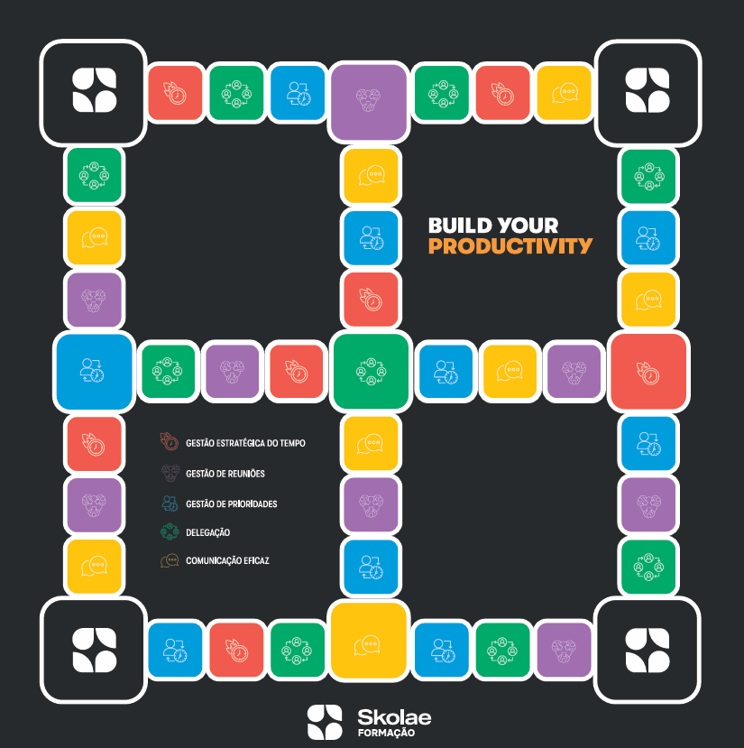
ETAPA 2
FORM-AÇÃO
PRIMUS MANAGER: EXCELÊNCIA OPERACIONAL, PROCESSOS & GESTÃO DE EQUIPAS
Metodologia Gamificada «Build Your Singularity»: O Tabuleiro de Desenvolvimento de Managers
O BUILD YOUR SINGULARITY NO BANCO PRIMUS:
• Treino Ativo e Intencional: Proporciona uma vivência dinâmica onde os managers treinam decisões sob pressão, gestão do tempo e resolução de dilemas reais do contexto de crédito e operações.
• Domínio até à Consolidação: Estimula a persistência e o reforço de comportamentos em ambiente simulado seguro, com espaço estruturado para errar, testar alternativas e calibrar.
• Personalização do Percurso: Dá liberdade de escolha às equipas sobre quais competências querem priorizar e conquistar no tabuleiro, em função dos seus principais estrangulamentos operacionais.
• Consolidação Prática Imediata: Conecta diretamente as ferramentas de produtividade, matrizes de priorização e rituais de liderança com a rotina diária das chefias.
• Quebra de Silos e Alinhamento: Fomenta a comunicação horizontal, a negociação e a visão integrada entre diferentes departamentos do Banco Primus.
EXPERIÊNCIA IMERSIVA
O «Build Your Singularity» é uma metodologia pedagógica proprietária da SKOLAE concebida para acelerar a eficácia, foco e produtividade de líderes de equipa através da gamificação.
ITINERÁRIO PEDAGÓGICO
Notes:
[OBJETIVO DO SLIDE]
Destaque e impacto visual da metodologia gamificada «Build Your Singularity». Gerar diferenciação absoluta da concorrência.
[O QUE DIZER / PITCH]
"Liliana, este diapositivo ilustra um dos maiores diferenciadores que vos trazemos: o «Build Your Singularity».
Em vez de colocarmos os managers a ouvir diapositivos teóricos sobre produtividade e tempo, colocamo-los à volta deste tabuleiro circular exclusivo da SKOLAE.
É um jogo didático e imersivo onde as equipas de managers tomam decisões sob restrição de tempo, resolvem dilemas operacionais e sentem de imediato o impacto das suas escolhas.
Cria um ambiente seguro e controlado onde é permitido errar, aprender com o feedback imediato e calibrar comportamentos."
[GATILHO DE VENDA]
Taxa de retenção e aplicação prática incomparavelmente superior à formação expositiva; memorização duradoura."
[PERGUNTA DE CHECK-IN]
"Consegue imaginar o entusiasmo e o impacto de ter as vossas chefias a debater processos reais à volta deste tabuleiro?"

Slide 14
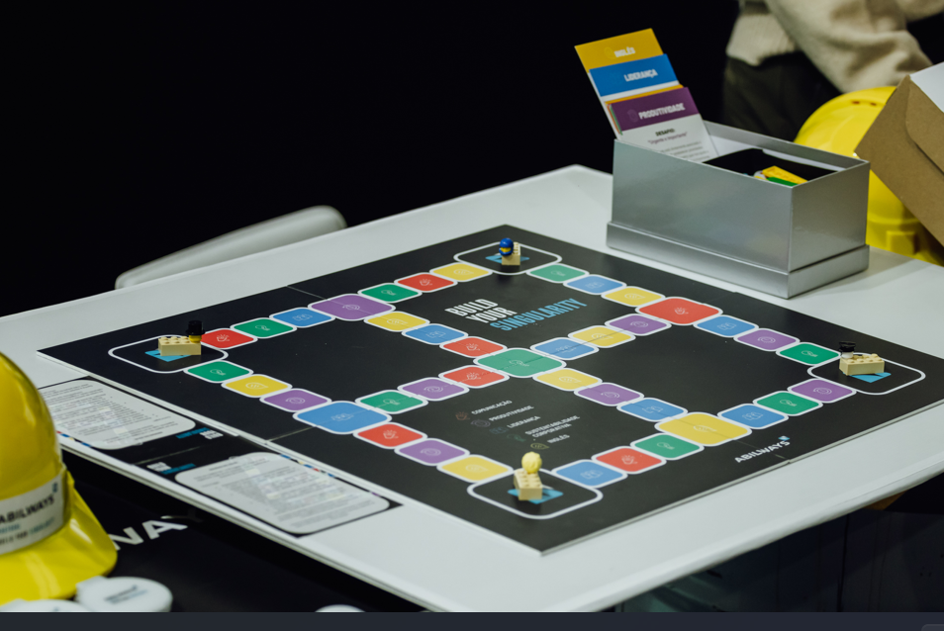
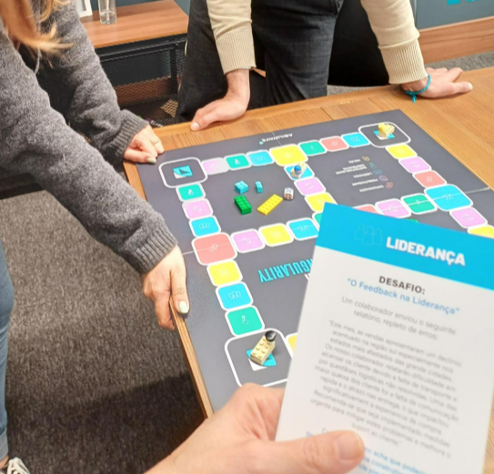
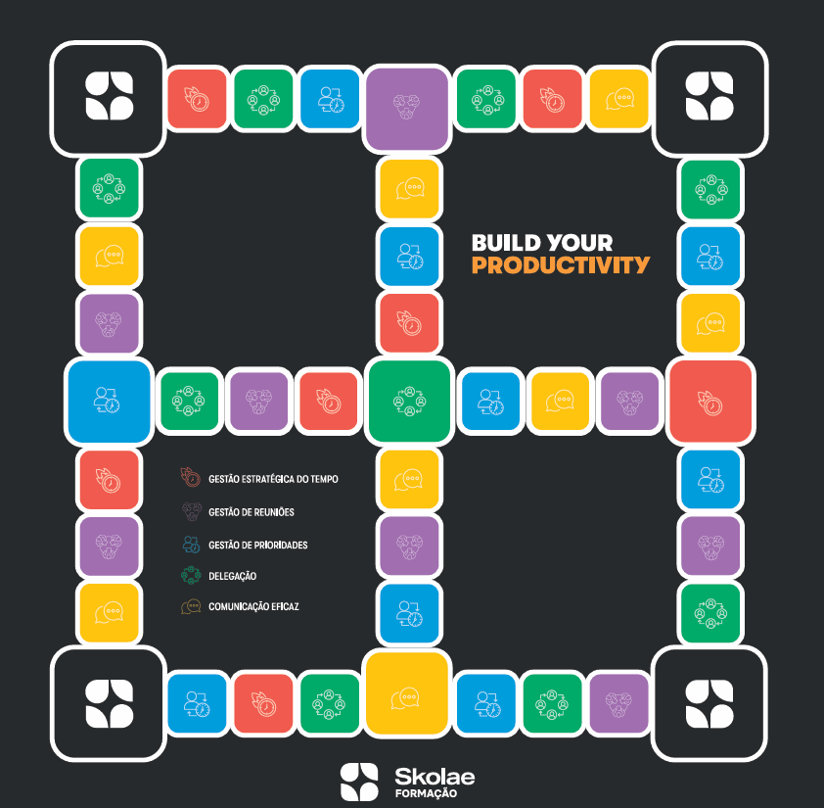
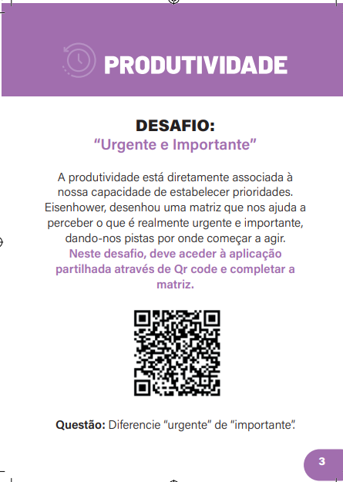
ETAPA 2
FORM-AÇÃO
PRIMUS MANAGER: EXCELÊNCIA OPERACIONAL, PROCESSOS & GESTÃO DE EQUIPAS
Dinâmica de Jogo: 4 Equipas, Conquista de 5 Peças Lego e Cartões de Desafio com QR Code
COMO SE DESENROLA O JOGO?
O jogo funciona como a espinha dorsal metodológica do curso, combinando competição saudável e reflexão estratégica entre equipas.
Pode ser jogado por até 4 equipas em simultâneo (cada uma com até 5 elementos), que escolhem o seu percurso no tabuleiro e respondem a desafios reais — perguntas técnicas, estudos de caso, dramatizações de feedback e resolução de problemas operacionais.
O OBJETIVO: CONQUISTAR AS 5 PEÇAS LEGO
• 1. Gestão Estratégica do Tempo: Mitigação de interrupções e foco nas prioridades de alto retorno.
• 2. Gestão de Prioridades: Matriz Urgente vs. Importante aplicada à operação e aprovações.
• 3. Delegação Inteligente: Níveis de autonomia e acompanhamento sem micro-gestão.
• 4. Gestão de Reuniões: Estruturação de rituais breves, com pauta definida e ações claras.
• 5. Comunicação Eficaz: Briefings assertivos, escuta ativa e feedback construtivo entre pares.
Cartões Interativos com QR Codes: Cada desafio ativa cartões com cenarizações multimédia e dilemas contextualizados à banca comercial e gestão de crédito.
DIFERENCIAIS DO JOGO
• Treino orientado com feedback contínuo
• Cartões contextualizados a casos reais
• Dinâmica competitiva e saudável
• Aplicação imediata em planos de ação
ITINERÁRIO PEDAGÓGICO
Notes:
[OBJETIVO DO SLIDE]
Apresentar a mecânica tangível do jogo: as 4 equipas, a conquista das 5 peças Lego e os cartões de desafio com QR Code.
[O QUE DIZER / PITCH]
"Como se processa a dinâmica em sala?
Dividimos a turma em até 4 equipas simultâneas de managers. O objetivo de cada equipa é conquistar 5 peças Lego, correspondentes a 5 micro-competências indispensáveis:
1. Gestão Estratégica do Tempo (eliminar ladrões de tempo);
2. Gestão de Prioridades (matriz Urgente vs. Importante);
3. Delegação Inteligente (autonomia sem micro-gestão);
4. Gestão de Reuniões (rituais breves e focados em ações);
5. Comunicação Eficaz (feedback claro e assertivo).
Ao longo do percurso, os cartões ativados por QR Code colocam as equipas perante cenários e dilemas reais do quotidiano bancário, estimulando a reflexão e o espírito de equipa."
[GATILHO DE VENDA]
Visual, prático e orientado a dilemas do setor bancário; zero superficialidade; forte sentido de conquista e equipa.

Slide 15
ETAPA 2
FORM-AÇÃO
PRIMUS MANAGER: EXCELÊNCIA OPERACIONAL, PROCESSOS & GESTÃO DE EQUIPAS
Metodologias Lean, Gestão Ágil, Gamificação «Build Your Singularity», Métricas (KPIs/OKRs) e Liderança
MÓDULO 1: DESDOBRAMENTO ESTRATÉGICO, OKRs & GESTÃO DO TEMPO (3H30)
O elo crítico entre o plano estratégico e a rotina diária da equipa
Dinâmica «Build Your Singularity»: gestão de tempo e matriz de prioridades sob pressão
A metodologia dos OKRs: como definir objetivos e resultados-chave mensuráveis
Diferença entre indicadores de resultado (Lagging) e indicadores de ação (Leading)
Desenho de rotinas de alinhamento: reuniões rápidas focadas em desvios e ações
MÓDULO 2: PROCESSOS LEAN E RESOLUÇÃO DE PROBLEMAS (3H30)
Princípios do Lean Management nos serviços financeiros: eliminação de desperdícios
Mapeamento de fluxos de trabalho: análise do processo atual (As-Is) e proposta (To-Be)
Metodologias de causa-raiz: a técnica dos 5 Porquês e o Diagrama de Ishikawa
Introdução à gestão visual e ferramentas ágeis com quadros Kanban
MÓDULO 3: LITERACIA DE DADOS E DECISÃO EM FACTOS (3H30)
A cultura Data-Driven na gestão de operações e crédito
Da recolha de dados à análise acionável: foco nos dados críticos de eficiência
Acompanhamento de tempos de ciclo (Lead Time e Throughput) e alertas à vista
Como fundamentar propostas de melhoria sustentadas em métricas comprovadas
MÓDULO 4: LIDERANÇA OPERACIONAL E GESTÃO DE PESSOAS (3H30)
O perfil do Manager contemporâneo: de chefe técnico a facilitador da performance
Dinâmica «Build Your Singularity»: o desafio prático da delegação e comunicação clara
Delegação eficaz: níveis de autonomia e acompanhamento sem micro-gestão
A gestão de situações difíceis: desvios de atitude e resistências individuais
Guião estruturado para feedback construtivo e apresentação dos Planos de Melhoria
Objetivos ESPECÍFICOS
Construir painéis operacionais com métricas que alertem para desvios de prazos.
Mapear fluxos de trabalho identificando desperdícios para desenhar processos otimizados.
Aplicar ferramentas de causa-raiz para erradicar a recorrência de falhas operacionais.
Gerir prioridades semanais com transparência através de quadros visuais Kanban.
Conduzir conversas estruturadas de alinhamento individual para corrigir desvios de desempenho.
ITINERÁRIO PEDAGÓGICO
Notes:
[OBJETIVO DO SLIDE]
Apresentar os 4 módulos detalhados do Primus Manager, demonstrando a perfeita articulação entre o jogo e a excelência operacional Lean/OKRs.
[O QUE DIZER / PITCH]
"O programa de 14 horas articula a energia do jogo com a disciplina da excelência operacional:
- Módulo 1: O jogo ancora a gestão de prioridades e tempo sob pressão, desdobrando metas em OKRs e KPIs mensuráveis;
- Módulo 2: Princípios Lean aplicados ao crédito e operações, com mapeamento As-Is e To-Be para erradicar desperdícios e causas-raiz;
- Módulo 3: Literacia de dados e controlo de tempos de ciclo (Lead Time e Throughput);
- Módulo 4: Liderança no terreno, delegação eficaz sem micro-gestão e construção do Plano Individual de Melhoria Operacional para execução em 60 dias."
[GATILHO DE VENDA]
Entregável acionável: cada manager sai da formação com um Plano Individual de Melhoria para implementar na sua área em 60 dias.

Slide 16
ETAPA 2
FORM-AÇÃO
RESPONSIBLE AI: LITERACIA, GOVERNAÇÃO E PRODUTIVIDADE EM SERVIÇOS FINANCEIROS
Estratégia de Inteligência Artificial, Conformidade com o EU AI Act, Casos de Uso em Crédito e Microsoft Copilot
Metodologias
Abordagem híbrida: reflexão executiva sobre regulação bancária + laboratório prático em ambiente protegido.
Exercícios práticos desenvolvidos sobre o ambiente de licenças M365 do banco (Microsoft Copilot).
FOCO PRÁTICO: Construção da Matriz de Casos de Uso de IA e elaboração do roteiro de adoção responsável para o banco.
Cenarização; role playing; aplicação de exercícios relacionados com a comunicação assertiva, o relacionamento interpessoal
Competências
a desenvolver
Literacia em Inteligência Artificial
Conformidade EU AI Act
Governação e sigilo bancário
Produtividade Microsoft Copilot
Mitigação de riscos algorítmicos
Utilização de exemplos, estudos de caso, vídeos exemplificativos
Clarificação de conceitos
Feedback;
Sínteses;
Debriefings
Destinatários
Membros do Conselho de Administração, Diretores e Managers do Banco Primus.
Duração
14 horas (ou versão condensada de 7h)
Formato presencial nas instalações do Banco Primus, em Oeiras / Paço de Arcos
ITINERÁRIO PEDAGÓGICO
Notes:
[OBJETIVO DO SLIDE]
Venda do Curso 4 (Responsible AI) como competência transversal de produtividade com garantia de cumprimento regulatório (EU AI Act).
[O QUE DIZER / PITCH]
"O quarto pilar responde a uma das maiores prioridades atuais: a Inteligência Artificial.
A nossa proposta não é uma formação genérica de tecnologia nem um curso superficial de 'prompts na internet'. É um programa de 'Responsible AI', desenhado para serviços financeiros.
Combina dois eixos críticos: por um lado, o enquadramento regulatório europeu (com foco nas exigências do EU AI Act para avaliação de solvabilidade e risco); por outro, ganhos imediatos de produtividade com ferramentas como o Microsoft Copilot em tarefas executivas diárias."
[GATILHO DE VENDA]
Compliance regulatório e segurança de dados aliados a ganhos exponenciais de eficiência operacional.

Slide 17
ETAPA 2
FORM-AÇÃO
RESPONSIBLE AI: LITERACIA, GOVERNAÇÃO E PRODUTIVIDADE EM SERVIÇOS FINANCEIROS
Estratégia de Inteligência Artificial, Conformidade com o EU AI Act, Casos de Uso em Crédito e Microsoft Copilot
MÓDULO 1: O NOVO PARADIGMA DA IA NOS SERVIÇOS FINANCEIROS (3H30)
Machine Learning tradicional vs IA Generativa e Modelos de Linguagem (LLMs)
O estado da arte da IA na banca: onde gera valor real e onde estão os exageros
Impacto da IA no crédito ao consumo e automóvel: originação, risco e cobrança
A transformação do posto executivo: da execução manual à curadoria crítica
MÓDULO 2: GOVERNAÇÃO, REGULAÇÃO E ÉTICA: EU AI ACT (3H30)
O Regulamento Europeu de IA (EU AI Act): calendário, requisitos e sanções
Classificação de riscos na banca: sistemas de alto risco e scoring de crédito
Princípios de transparência, explicabilidade e supervisão humana (Human-in-the-loop)
Sigilo bancário e RGPD: riscos de ferramentas públicas vs segurança corporativa
MÓDULO 3: PRODUTIVIDADE EXECUTIVA COM MICROSOFT COPILOT (3H30)
A arquitetura de segurança do Microsoft Copilot no perímetro fechado do M365
Engenharia de Prompts para o contexto bancário: personas, restrições e saídas
Aplicação prática em rotinas: redação no Word/Outlook, sínteses no Teams e Excel
Auditoria e mitigação de alucinações: validação crítica dos resultados gerados
MÓDULO 4: ROTEIRO DE ADOÇÃO E MATRIZ DE CASOS DE USO (3H30)
Governação interna de IA: definição de políticas de uso responsável e papéis
Workshop Prático: Mapeamento de oportunidades nos departamentos do banco
Matriz de Priorização: Impacto no Negócio vs Complexidade / Risco Regulamentar
Apresentação do roteiro de recomendações imediatas para adoção no biénio 2027-2028
Objetivos ESPECÍFICOS
Identificar as oportunidades e limites práticos da IA Generativa na atividade financeira.
Classificar sistemas de IA segundo as categorias de risco do regulamento europeu.
Operar o Microsoft Copilot em tarefas executivas garantindo a proteção integral de dados.
Validar criticamente resultados gerados por modelos de linguagem evitando alucinações.
Priorizar casos de uso de elevado retorno e baixo risco regulamentar para o banco.
ITINERÁRIO PEDAGÓGICO
Notes:
[OBJETIVO DO SLIDE]
Detalhar os módulos de IA, sublinhando a vertente 'hands-on' e a aplicação prática a tarefas de crédito e operações.
[O QUE DIZER / PITCH]
"A estrutura pedagógica garante segurança e aplicação imediata:
- Módulos 1 e 2: Fundamentos da IA e governação responsável, classificando riscos e protegendo os dados bancários confidenciais;
- Módulo 3: Casos de uso práticos no ciclo de crédito, análise documental e suporte operacional;
- Módulo 4: Treino prático de engenharia de prompts e automatização com Microsoft Copilot no dia a dia.
Os vossos quadros aprendem a usar a IA como copiloto diário com rigor e total segurança para o banco."
[GATILHO DE VENDA]
Proteção legal para a instituição e capacitação prática imediata dos colaboradores em ferramentas que já utilizam.

Slide 18

ETAPA 2
FORM-AÇÃO
Impulsionar a mudança
Para garantir que o processo de mudança ocorre de forma efetiva e consolidada propomos algumas atividades após a form-ação, de acordo com necessidades de desenvolvimento mais específicas e/ou individualizadas, entre as quais:
No final da formação,
os participantes serão convidados a criar a cumprir um plano de ação individual que os desafie a implementar novos comportamentos, novas estratégias, novos hábitos, de acordo com os temas abordados na ação.
Após o momento formativo poderão ser definidas novas atividades que promovam a melhoria contínua e ajudem a consolidar esses novos comportamentos.
Training Lab (1/2 dia de consolidação)
A realizar entre 2 e 3 meses após a realização da form-ação, com o objetivo de criar um espaço de reflexão e partilha de experiências na implementação das ferramentas e técnicas apreendidas pelos participantes na formação.
O objetivo e mobilizar os participantes para uma análise crítica dos objetivos concretizados, resultados objetivos e consolidação de best practices.
O training lab irá facilitar o processo de mudança individual através do revisitar do programa, na realização de exercícios práticos, esclarecimento de dúvidas e treino de roleplays.
Esta sessão deverá ter uma duração de 3h30.
CONSOLIDAÇÃO
Notes:
[OBJETIVO DO SLIDE]
Apresentar o Plano de Ação Individual como mecanismo que impede que a formação seja esquecida e garante transferência para o posto de trabalho.
[O QUE DIZER / PITCH]
"Um dos aspetos em que somos intransigentes é garantir que a formação não termina quando os participantes saem da sala.
No encerramento de cada módulo, cada participante formaliza um Plano de Ação Individual com 2 a 3 compromissos objetivos a implementar nos 60 dias seguintes na sua equipa.
Estes planos são partilhados com os RH e com as chefias diretas, criando responsabilização mútua e sustentabilidade da mudança."
[GATILHO DE VENDA]
Fim da 'formação de gaveta'; transferência direta e mensurável para a operação real do Banco Primus.

Slide 19
AVALI-AÇÃO
A SKOLAE FORMAÇÃO propõe a realização da avaliação da eficácia da formação, de acordo com o modelo de kirkpatrick nos seguintes níveis:
NÍVEL 1
NÍVEL 2
ETAPA 3
Avaliação da reação/satisfação dos participantes
Análise das respostas ao questionário de satisfação aplicado no final da ação sobre o nível de satisfação por parte dos formandos relativamente à formação
Auscultação em sala daquilo que significou para cada um dos participantes este projeto, através da resposta à questão Para mim esta formação foi…
Avaliação das aprendizagens
Avaliação da aquisição de conhecimentos e competências na formação
Através de:
Observação da realização dos exercícios e atividades em sala
Preenchimento do questionário de avaliação das aprendizagens, pelo formador.
No final deste projeto, a SKOLAE FORMAÇÃO:
Elabora um relatório do projeto formativo, que integra a análise dos resultados dos dados recolhidos, a avaliação dos formandos sobre a ação e a apreciação geral do(s) formador(es), complementada com observações, sugestões de melhoria e de ações complementares.
Efetua uma reunião de fecho de projeto para apresentação de feedback estruturado do projeto desenvolvido
Notes:
[OBJETIVO DO SLIDE]
Apresentação do modelo de medição de eficácia (Kirkpatrick) e do Relatório Executivo Final. Argumento de ouro para justificar o orçamento à Administração.
[O QUE DIZER / PITCH]
"Como é que a Liliana e a Administração vão comprovar o retorno deste investimento?
Aplicamos a metodologia de referência mundial de avaliação — o Modelo Kirkpatrick:
- Nível 1: Reação e utilidade percebida logo após a sessão;
- Nível 2: Avaliação da aprendizagem e consolidação de competências;
- Nível 3: Comportamento no posto de trabalho após 60 dias.
No fecho do projeto, elaboramos um Relatório Executivo Completo e reunimos convosco para apresentar dados, conclusões e recomendações estratégicas."
[GATILHO DE VENDA]
Dados e métricas concretas que a Liliana pode levar diretamente à Comissão Executiva para demonstrar o sucesso da aposta.

Slide 20
EQUIPA DE FORMAÇÃO
E CONSULTORIA
DA SKOLAE FORMAÇÃO
Nuno Jorge
Head of sales
Telma Lopes
Pedagogical Coordinator
Joana Caparica
Learning Experience Designer & Project Manager
Bruno Vicente
Business Developer
Zélia Araújo
Business Developer
Bruna Espadinha
Business Developer
Notes:
[OBJETIVO DO SLIDE]
Apresentar a equipa de coordenação e apoio institucional, transmitindo segurança e proximidade.
[O QUE DIZER / PITCH]
"Para garantir uma gestão impecável do projeto, o Banco Primus tem o acompanhamento dedicado da Telma Lopes, a nossa Pedagogical Coordinator, que assegura a qualidade e sintonia de todos os conteúdos e formadores, e do Nuno Jorge, nosso Head of Sales, que assegura o enquadramento comercial e estratégico contínuo."
[GATILHO DE VENDA]
Coordenação sénior dedicada; resposta rápida e sem desvios pedagógicos ou operacionais.

Slide 21
EQUIPA DE FORMAÇÃO
E CONSULTORIA
DA SKOLAE FORMAÇÃO
Cristina Cunha
Business Developer
Larissa Baptistella
Business Developer
Samuel Mourato
Learning Project Manager
Ana Rendall Tomaz
Marketing Assistant
Beatriz Almeida
Learning Project Manager
Maria do Céu
Training Technician
Renam Silva
Training Technician
Notes:
[OBJETIVO DO SLIDE]
Reforçar a senioridade da equipa docente da SKOLAE.
[O QUE DIZER / PITCH]
"Os formadores e consultores que mobilizamos para este plano são profissionais com ampla vivência no setor financeiro e corporativo.
São pessoas que compreendem a realidade dos comités de crédito, a pressão de resultados e os desafios de liderar equipas sob regulamentação estrita.
Essa credibilidade de pares ('peer-to-peer') é fundamental para cativar a vossa Administração, Diretores e Managers."
[GATILHO DE VENDA]
Consultores seniores com experiência comprovada de banca; credibilidade absoluta perante o público-alvo.

Slide 22




















Organizações que confiam em nós para construir futuro
Notes:
[OBJETIVO DO SLIDE]
Prova social de topo. Transmitir tranquilidade através de referências bancárias e institucionais de prestígio.
[O QUE DIZER / PITCH]
"As metodologias e soluções que apresentamos são testadas e validadas continuamente nas maiores instituições financeiras e empresas em Portugal.
Contamos com a confiança dos principais players da banca, o que vos garante que estão a investir num parceiro com experiência consolidada e com capacidade para responder aos mais elevados padrões de exigência."
[GATILHO DE VENDA]
Redução total de risco de decisão; alinhamento com as melhores práticas de mercado.

Slide 23

ACELERAMOS PROCESSOS
DE MUDANÇA
FORMAL LEARNING
Com base na experimentação e no fazer, estimulamos a colaboração
Para crescer, os profissionais devem ser capazes de estimular, experimentar e praticar: é isso que propomos nas formações da IFE by SKOLAE.
Com um modelo de formação orientado para a ação e construído em torno de uma pedagogia ativa, desenhamos programas de formação hands-on assentes no learning by doing com base em exercícios práticos, estudos de caso, simulações, momentos de reflexão individual, dinâmicas de grupo e com a incorporação de jogos pedagógicos que fomentam a partilha entre pares e favorecem a aprendizagem.
INFORMAL LEARNING
Fomentamos
a auto-aprendizagem
Idealizamos expedições de aprendizagem imersivas para provocar o desejo de agir, desencadear mudanças no comportamento e no
pensamento. Programas outdoor que promovem a reflexão individual e coletiva com vista à identificação de respostas aos desafios do negócio, materializadas num plano de ação.
Desenvolvemos e dinamizamos comunidades de aprendizagem e produzimos conteúdos multiformato e multiplataforma (vídeos, podcasts, ebooks, White papers, infografias, newsletters, revistas, livros, blogs, sites, etc.).
PEER-TO-PEER LEARNING
Potenciamos a aprendizagem entre pares
Concebemos programas para desmistificar conceitos, partilhar ideias e experiências práticas, e apresentar e debater tendências
com impacto no desenvolvimento do negócio.
• À conversa com um especialista
• Partilha de case-studies entre pares
• Discussão e debate no formato de mesa redonda
SOMOS A FILIAL PORTUGUESA
DO GRUPO SKOLAE
Em Portugal desde 1998, a SKOLAE é uma empresa europeia multi-especializada no desenvolvimento de competências e soluções de aprendizagem.
Notes:
[OBJETIVO DO SLIDE]
Apresentar a solidez institucional da SKOLAE: presença em Portugal desde 1998 e integração em grupo internacional de referência.
[O QUE DIZER / PITCH]
"A SKOLAE é a filial portuguesa de um grupo internacional de referência na formação executiva, com quase três décadas de presença contínua em Portugal.
Combinamos a robustez metodológica e os recursos de um grande grupo europeu com a flexibilidade e proximidade de uma equipa local que conhece profundamente o tecido empresarial e financeiro português."
[GATILHO DE VENDA]
Solidez, reputação institucional e segurança jurídica e financeira para parcerias plurianuais.

Slide 24
O CLIENTE
NO CENTRO
O nosso compromisso está na resposta aos desafios estratégicos do nosso cliente.
O DIGITAL
COMO UM MEIO
O digital é um meio para ganhar agilidade e flexibilidade e potenciar a abertura. A aprendizagem será multiformato e multiplataforma.
A INOVAÇÃO
COMO ALAVANCA
O desenvolvimento de novas competências e formas de trabalhar permitem inovar, acelerar processos de mudança e facilitar a imersão no futuro.
AS NOSSAS
CONVICÇÕES
O REFORÇO
DA COLABORAÇÃO
A aprendizagem será cada vez mais colaborativa, reforçando a partilha entre pares, quer presencialmente quer em comunidades.
O PRESENCIAL
COMO UM PILAR
O presencial terá cada vez mais um papel social e vai continuar a ser fulcral para a melhoria da performance.
Notes:
[OBJETIVO DO SLIDE]
Compromisso de serviço: flexibilidade de datas, horários e adaptação aos regimes de trabalho do Banco Primus.
[O QUE DIZER / PITCH]
"O nosso compromisso central é 'O Cliente no Centro'.
Sabemos que o Banco Primus opera em regime híbrido com presença por escalas na Quinta da Fonte.
Por isso, adaptamos integralmente o planeamento às vossas conveniências: realizamos as formações nas vossas instalações em Paço de Arcos (ou nos nossos Training Labs em Lisboa), com total flexibilidade de datas e horários para não perturbar os fechos mensais ou os ciclos de negócio."
[GATILHO DE VENDA]
Facilidade de implementação para os RH; zero atrito nas rotinas operacionais das equipas.

Slide 25

CONTACTOS
A FORMAÇÃO
COMO UM SERVIÇO!
ADAPTABILIDADE E FLEXIBILIDADE
Oferta diversificada e abrangente, multiformato
e omnicanal
PERSONALIZAÇÃO
Adaptação dos percursos formativos com vista à obtenção de resultados
INOVAÇÃO E CRIATIVIDADE
Criação e desenvolvimento de abordagens
inovadoras e exclusivas que aceleram o
processo de mudança
LIDERANÇA E GESTÃO DE EQUIPAS
DESENVOLVIMENTO PESSOAL
FORMAÇÃO PARA FORMADORES
RECURSOS HUMANOS
ÁREA JURÍDICA
ÁREA FINANCEIRA
ATENDIMENTO E RELAÇÃO CLIENTE
VENDAS E NEGOCIAÇÃO
MARKETING E COMUNICAÇÃO EMPRESARIAL
SECRETARIADO EXECUTIVO
COMPRAS E LOGÍSTICA
IDIOMAS
TECNOLOGIAS DE INFORMAÇÃO
SUSTENTABILIDADE CORPORATIVA
INTELIGÊNCIA ARTIFICIAL
Bruno Vicente
Business Developer
bvicente@abilways.pt
Tlm.: (+35 1) 91 411 26 29
Nuno Jorge
Head of Sales
njorge@abilways.pt
Tlm.: (+351) 910 457 434
Telma Lopes
Pedagogica Coordinator
tlopes@abilways.pt
Tlm.: (+351) 914 165 110
Skolae Formação
Av.ª da Liberdade, 144 – 3º Dto.
1250-146 Lisboa
www.skolae-formacao.pt
Notes:
[OBJETIVO DO SLIDE]
Encerramento comercial e Call to Action (CTA) de baixo atrito. Conduzir o cliente ao próximo passo prático.
[O QUE DIZER / PITCH]
"Liliana, temos aqui os contactos institucionais diretos.
Em termos de próximos passos, sugerimos validarmos convosco as janelas temporais de preferência no vosso calendário do 1º semestre de 2027.
Com essas datas indicativas, podemos reservar desde já os consultores mais seniores e agendar as reuniões breves de alinhamento da Etapa 1 de Prepar-Ação.
Como vê esta proposta global e qual lhe parece ser o melhor momento para avançarmos com o alinhamento de datas?"
[GATILHO DE VENDA]
Fecho natural e de baixo atrito; garantia de reserva dos melhores consultores através de um próximo passo simples e claro.

